Slide 1
Результати щорічного моніторингу показників внутрішнього забезпечення якості освіти освітніх програм
Відділ перспективного розвитку, ліцензування, акредитації та якості освіти

Slide 2
08 - 22 травня 2023 р.
ОНЛАЙН- ОПИТУВАННЯ; АНОНІМНЕ
студенти бакалаврату, магістратури, PhD 164 освітні програми 15 запитань, в т.ч. відкрите інтуїтивно зрозумілі варіанти відповідей

Slide 3
PhD-студенти
15%
Бакалаври
55.7%
Всього: 853 відповіді
Магістри
29.3%

Slide 4
ФСН
8.5%
ФБАД
6.6%
ЮФ
6.7%
ФЕУ
9.3%
ФМТЕ
4.4%
13 факультетів
ФУФКС
10.8%
МФ
27.6%
ГФ
0.9%
ІФФ
6%
ФРЕТ
3.2%
ФКНТ
6.7%
ТФ
6.1%

Slide 5
БАКАЛАВРАТ
Авіаційні двигуни та енергетичні установки - 6,9%
Управління персоналом та економіка праці - 4,0%
Журналістика - 5,1%
Правоохоронна діяльність –
4,2 %;
Фізичне виховання –
4,2 %
Технології машинобудування - 7,6%

Slide 6
МАГІСТРАТУРА
Фізичне виховання - 7,2%
Авіаційні двигуни та енергетичні установки -17,2%
Фізична реабілітація - 6,8%
Технології машинобудування - 14,8%
Корекційна освіта - 4%

Slide 7
PhD
Прикладна механіка - 4,8%
Галузеве машинобудування - 10,2%
Соціальна робота - 9,4%
Менеджмент - 7%; Електроенергетика, електротехніка та електромеханіка - 7%
Авіаційна та ракетно-космічна техніка - 19,5%

Slide 8
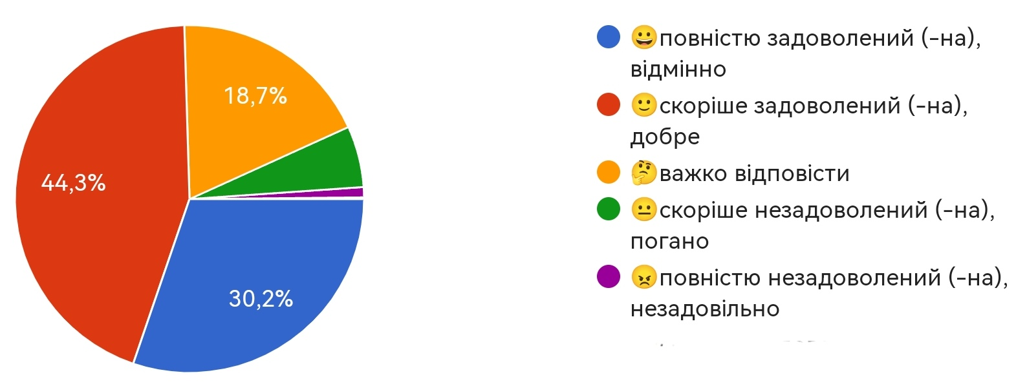
Як Ви оцінюєте загальний рівень складності освітньої програми?

Slide 9
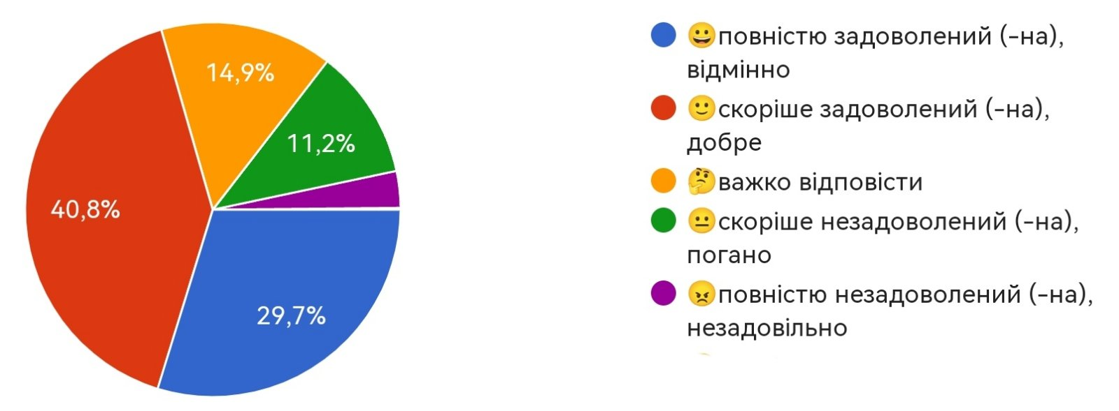
Чи відповідає освітня програма Вашим очікуванням?

Slide 10
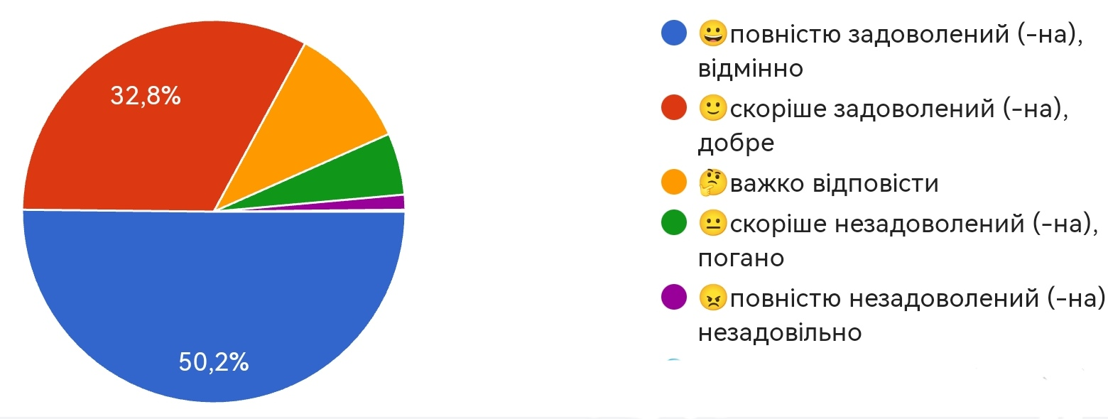
Як Ви оцінюєте кваліфікацію викладачів, які задіяні у функціонуванні освітньої програми?

Slide 11
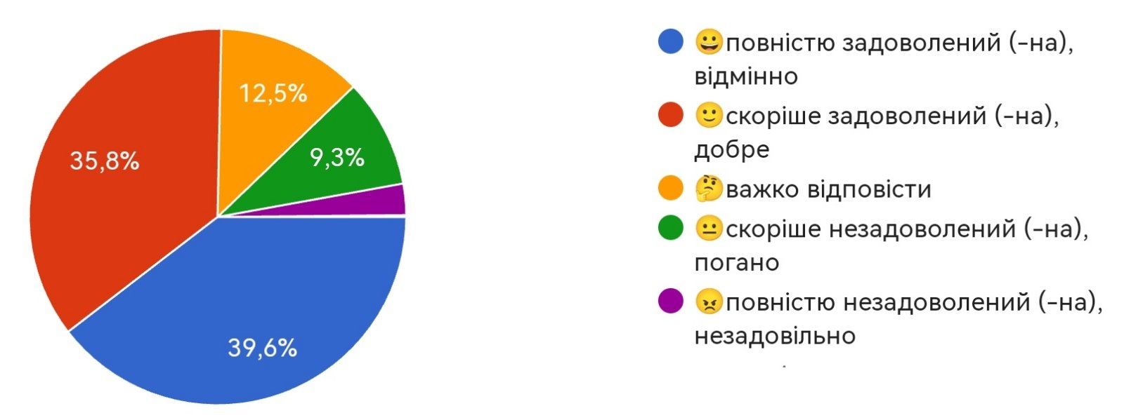
Чи задоволені Ви обсягом та різноманітністю навчально-методичних матеріалів (презентації, відеоматеріали, методичні вказівки, література та ін.)?

Slide 12
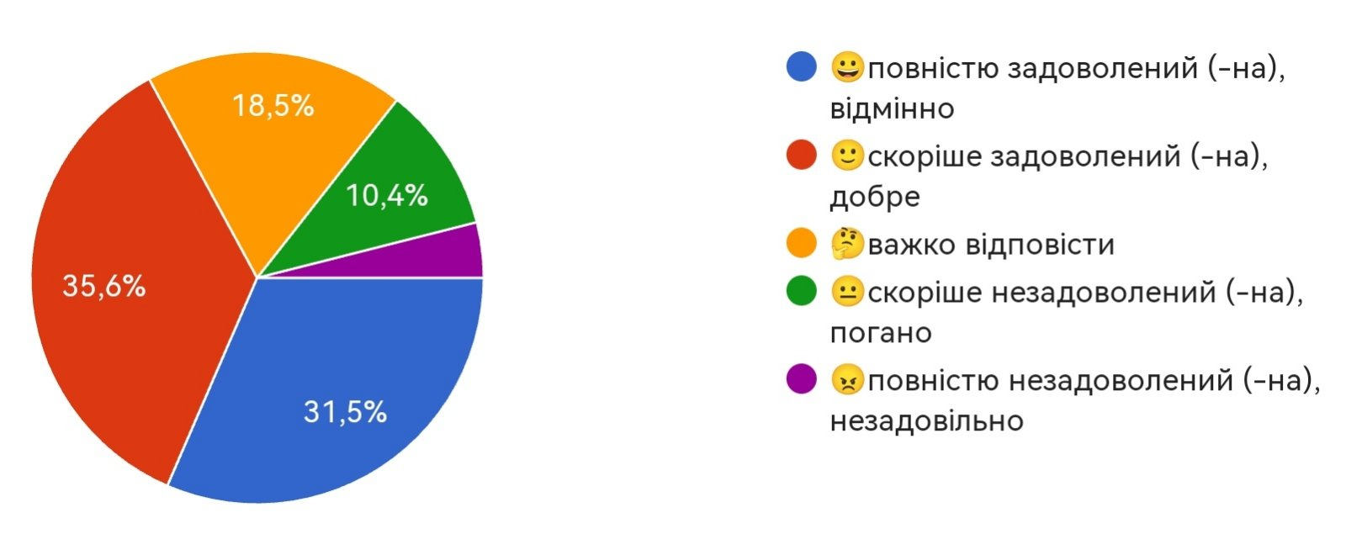
Як Ви оцінюєте співвідношення теоретичної та практичної частин?

Slide 13
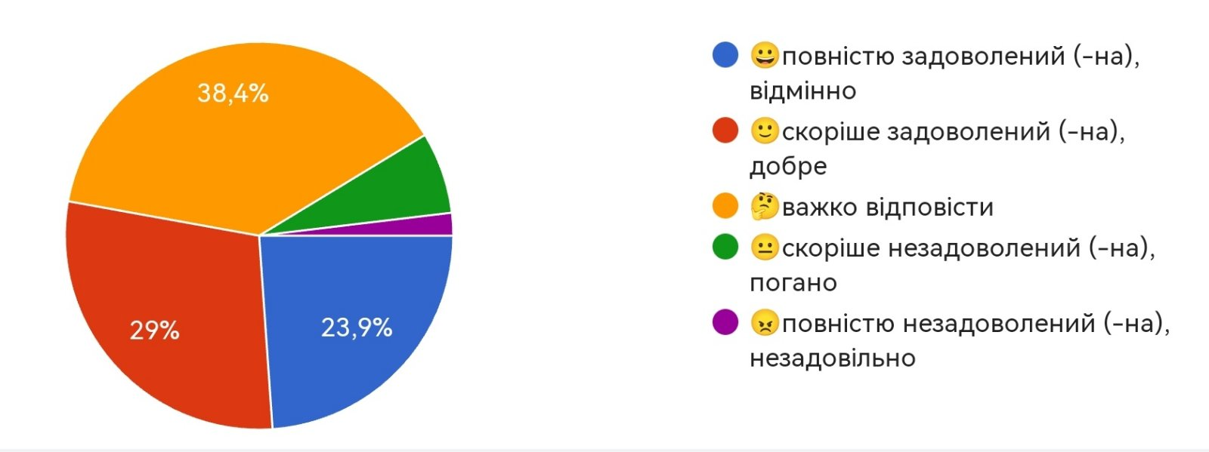
Наскільки зручно користуватися електронною бібліотекою університету?

Slide 14
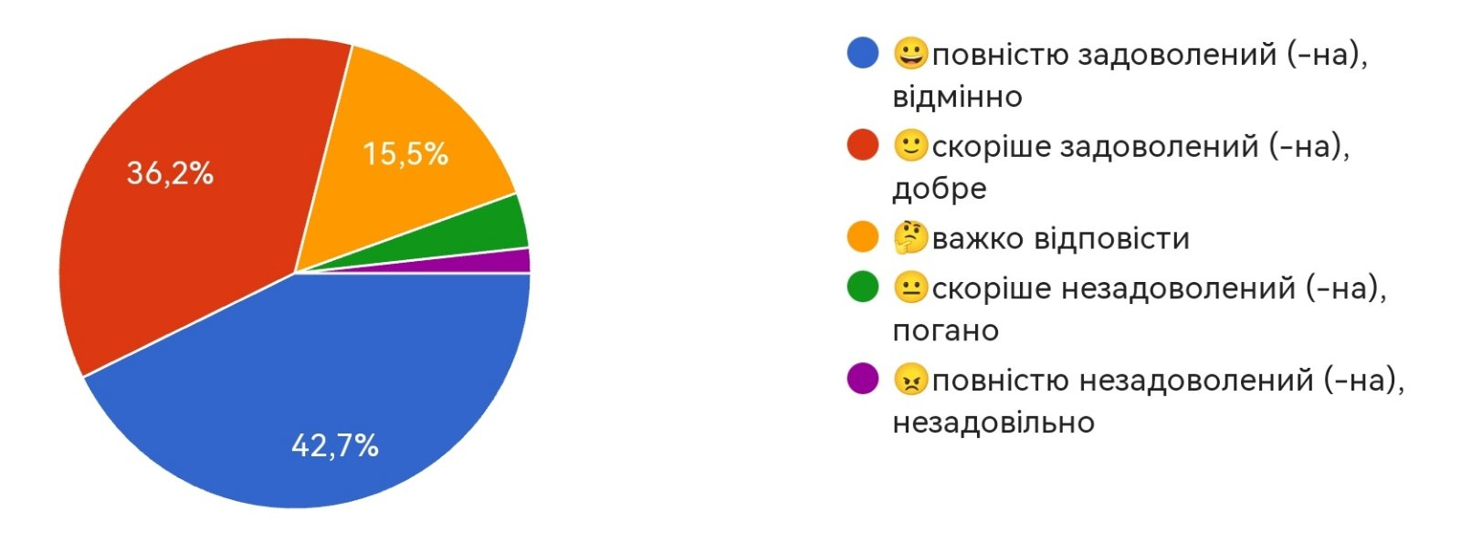
ПОНЕДІЛОК | ВІВТОРОК | СЕРЕДА | ЧЕТВЕР
Чи задоволені Ви кількістю та графіком проведення консультацій?

Slide 15
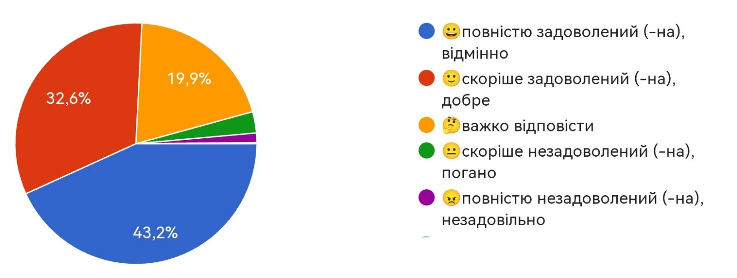
Наскільки в університеті забезпечена можливість брати участь в позааудиторних заходах (конференції, олімпіади, спортивні змагання, конкурси, майстер-класи, розмовний клуб, волонтерська діяльність тощо)?

Slide 16
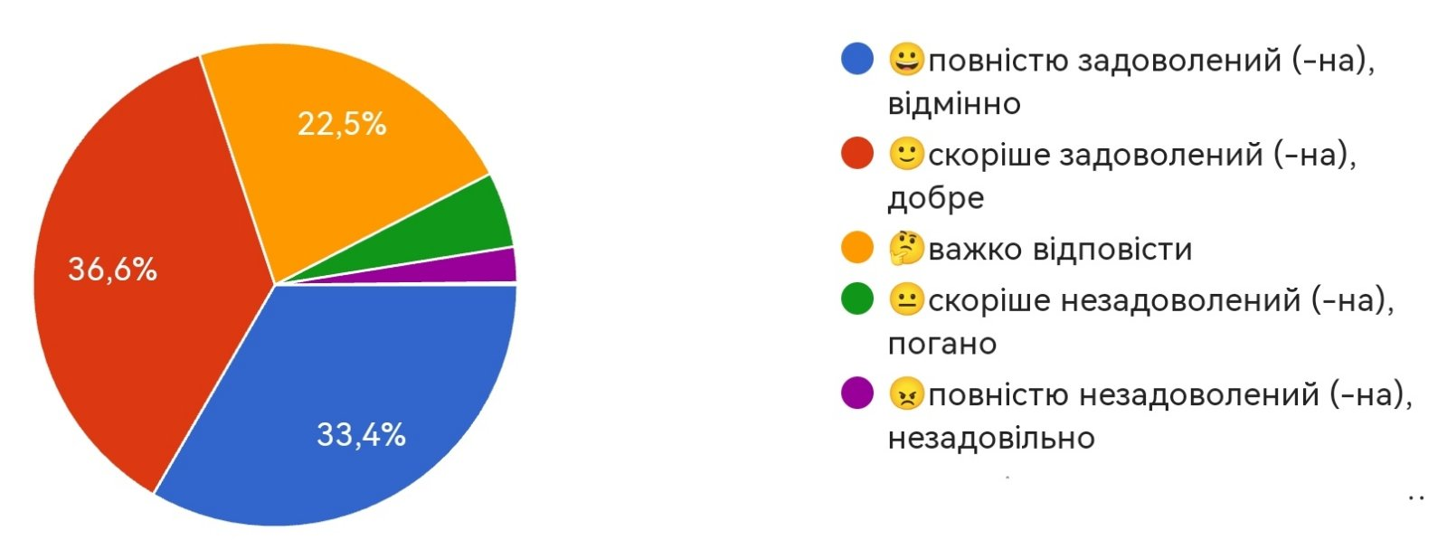
Оцініть відсутність дублювання змісту навчальних дисциплін в структурі освітньої програми

Slide 17
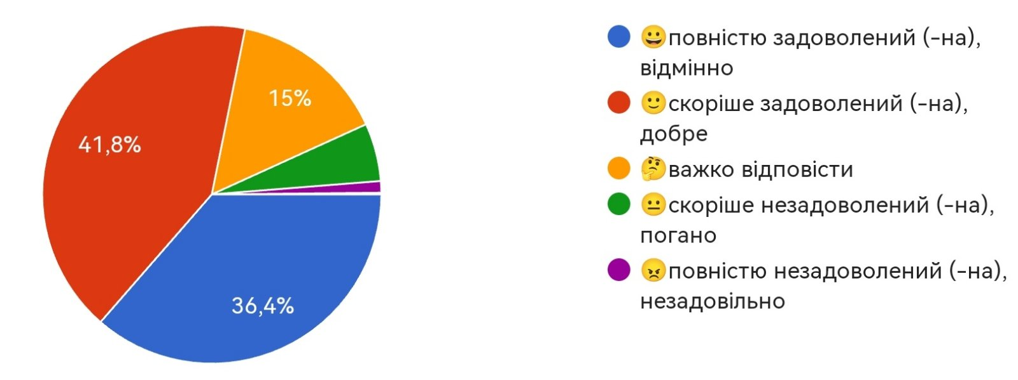
Наскільки форми та методи навчання і викладання відповідають вимогам студентоцентрованого підходу та принципам академічної свободи?

Slide 18
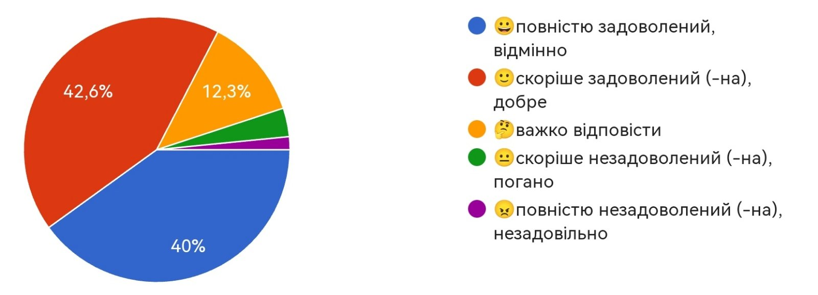
Охарактеризуйте, наскільки оцінювання знань є об'єктивним та прозорим, існує можливість оскарження результатів контрольних заходів та їх повторного проходження, визначена процедура запобігання та врегулювання конфлікту інтересів.

Slide 19
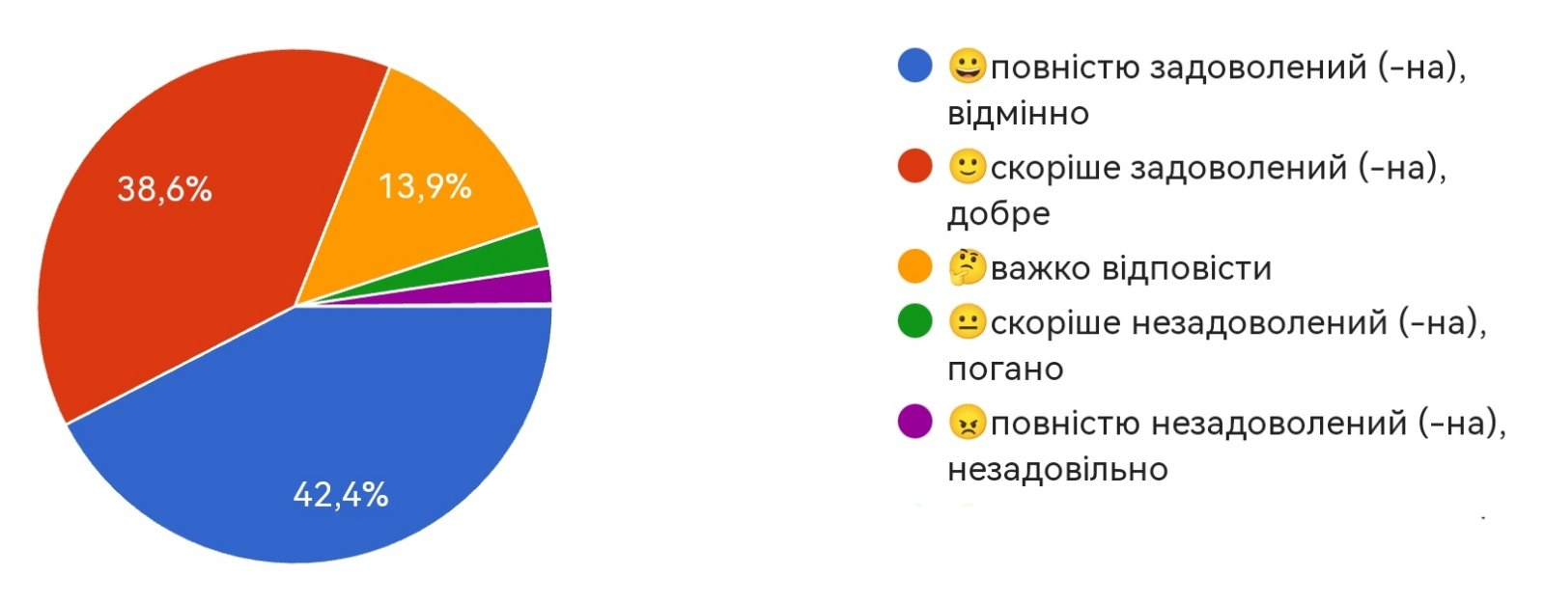
Оцініть рівень інформування щодо проведення заходів, присвячених роз'ясненню необхідності дотримання академічної доброчесності?

Slide 20
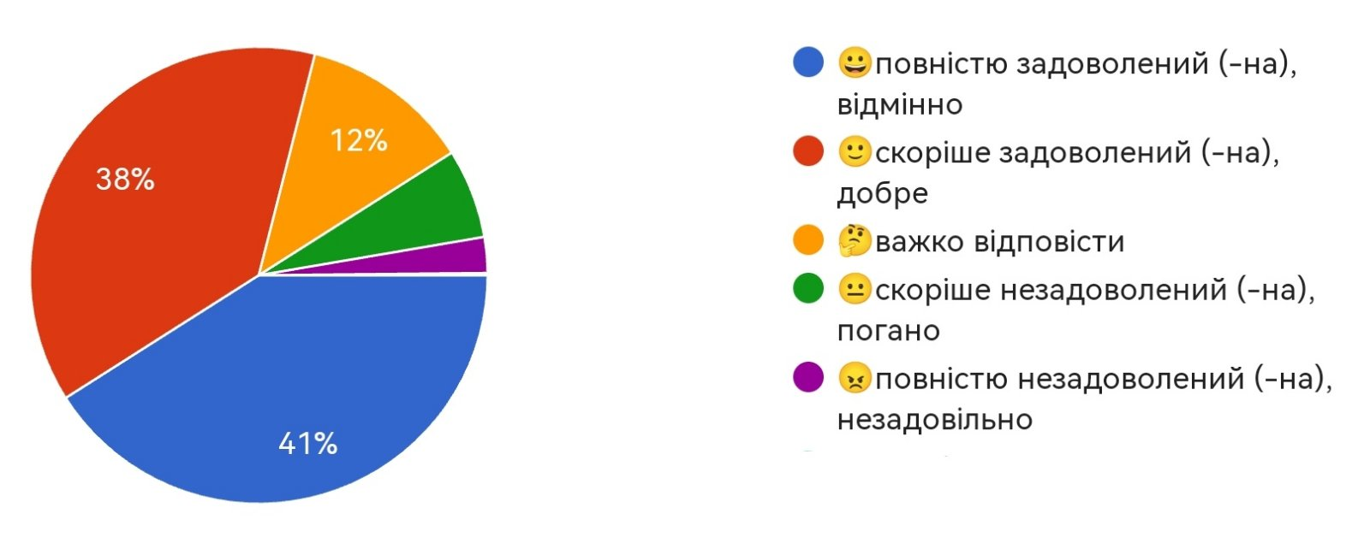
Наскільки Ви задоволені навчанням за даною освітньою програмою?

Slide 21
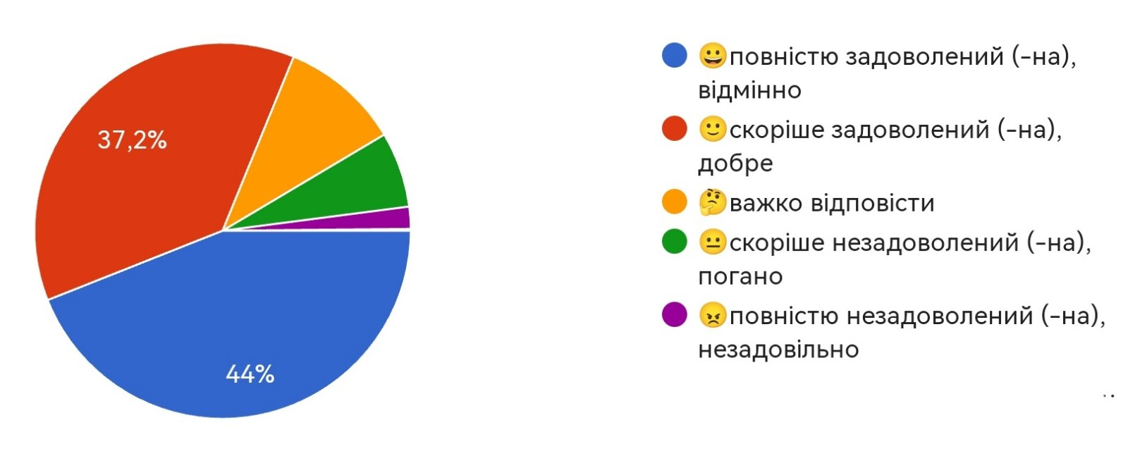
Оцініть якість організації дистанційного освітнього процесу в університеті

Slide 22
«Повністю влаштовує навчання. Навчання на моїй спеціальності перевершили всі мої очікування» | «Хотілося б більше інтерактивного матеріалу під час читання лекцій (презентації, картинки, відео)»
Більше практичних навичок | «За освітньою програмою багато предметів, що нам не потрібні»
Повернутись скоріше до аудиторій | 26,1% респондентів відповіли
«Важко відповідати на дані питання, бо з кожним викладачем по-різному» | «...Я сподіваюся, що це дійсно візьмуть до уваги, дякую...»
Ваші побажання, зауваження та пропозиції щодо організації навчання і викладання за освітньою програмою.
b

